Slide 1
회사소개
제품소개
시공사례
견적문의
고객센터
회사소개
철도용
공동구뚜껑
청진MAP
견적문의
자료실
연혁
도로용
공동구뚜껑
관련사이트
조직도
트로프 기초대
카다로그
오시는길
특허 & 인증

Slide 2
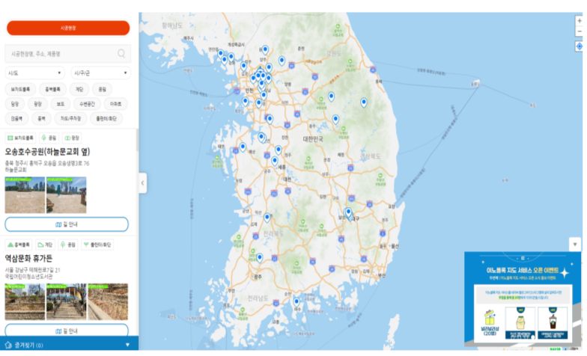
청진MAP
청진MAP : 지도상에 청진이엔씨 시공현장 주소 및 사진을 확인할 수 있도록 제작
레퍼런스참고 : 이노블록 https://www.inoblock.co.kr/

